Slide 1



I Seminário Estadual para o Controle da Tuberculose no Sistema Prisional de Minas Gerais
26 e 27 de Novembro de 2019
Diretrizes Estaduais para o Controle da Tuberculose no Sistema Prisional
Maíra Veloso
Coordenadora Estadual de Controle da Tuberculose, Tracoma e Hanseníase
SES-MG

Slide 2

PREMISSAS
A garantia do acesso das PPL às ações e serviços de saúde no âmbito do SUS constitui uma responsabilidade partilhada entre Segurança Pública e Saúde, de acordo com o que é preconizado pela Política Nacional de Atenção Integral à Saúde das Pessoas Privadas de Liberdade no Sistema Prisional (PNAISP);
A Tuberculose nas prisões constitui um sério problema de saúde, com relativa frequência de formas resistentes e multirresistentes;
O risco de adoecer por tuberculose é partilhado entre PPL, guardas, profissionais de saúde, visitantes e entre todas as pessoas que frequentam as prisões;
A mobilidade do preso dentro do sistema aumenta esse risco, uma vez que o preso circula entre diferentes instituições do sistema judiciário, centros de saúde e comunidade geral, durante e após o cumprimento da sua sentença.
Fonte: Manual de Recomendações para o Controle da Tuberculose no Brasil, 2019

Slide 3
CARACTERIZAÇÃO DA POPULAÇÃO
A taxa de incidência da tuberculose na população prisional é cerca de 28 vezes superior à população geral;
Dos 69 mil casos da doença no Brasil em 2017, 7677 estavam presos, representando cerca de 10% do total de casos;
Em 2018, Minas Gerais registrou 4188 casos de tuberculose, sendo 298 na população privada de liberdade, correspondendo a 7% do total de casos do Estado;
Estudo realizado no Rio de Janeiro mostrou que 84% dos doentes adquiriram a TB na prisão. Esses dados sugerem que a TB entre os presos está predominantemente relacionada à transmissão intrainstitucional ligada às precárias condições de encarceramento.
Fonte: Manual de Recomendações para o Controle da Tuberculose no Brasil, 2019

Slide 4
OBSTÁCULOS PARA O CONTROLE DA TB NO SISTEMA PRISIONAL
Falta de informação sobre TB para a População Privada de Liberdade, guardas e outros profissionais que atuam nas prisões e a subvalorização dos sintomas pelas PPL;
Dificuldade de acesso das PPL ao serviço de saúde;
Baixa participação das PPL no processo de tratamento e nas ações de prevenção;
O risco de estigmatização e de segregação considerando a importância da proteção gerada pelo pertencimento grupal;
Escassez de recursos humanos e financeiros e a oferta limitada dos serviços de saúde.
Fonte: Manual de Recomendações para o Controle da Tuberculose no Brasil, 2019

Slide 5
ATIVIDADES ESTRATÉGICAS PARA O CONTROLE DA TUBERCULOSE NO SISTEMA PRISIONAL
DETECÇÃO DE CASOS
Busca Passiva: Demanda espontânea;
Busca Ativa de Sintomático Respiratório: Deve ser realizada no momento do ingresso, entre os contatos e rastreamento de massa (“campanha”).
Os profissionais de saúde prisional devem sempre perguntar às PPL que vão ao serviço de saúde se apresentam tosse, qualquer que seja o motivo da consulta.
SINTOMÁTICO RESPIRATÓRIO NA PPL: TOSSE DE QUALQUER DURAÇÃO
Fonte: Manual de Recomendações para o Controle da Tuberculose no Brasil, 2019

Slide 6
ATIVIDADES ESTRATÉGICAS PARA O CONTROLE DA TUBERCULOSE NO SISTEMA PRISIONAL
DETECÇÃO DE CASOS
Busca Ativa no momento do ingresso:
Detecção Precoce, com o objetivo de identificar e tratar os pacientes com a doença, impedindo a introdução de novos casos nas unidades prisionais;
Deve fazer parte do exame admissional e ser realizado no prazo máximo de 7 dias após o ingresso na unidade prisional.
Em caso de tosse, proceder com a realização do exame bacteriológico de escarro;
Submeter todas as PPL ao exame radiológico de tórax, independentemente da existência de sintomas. As pessoas com alteração radiológica sugestivas de TB deverão ser submetidas aos testes para diagnóstico.
Fonte: Manual de Recomendações para o Controle da Tuberculose no Brasil, 2019

Slide 7
ATIVIDADES ESTRATÉGICAS PARA O CONTROLE DA TUBERCULOSE NO SISTEMA PRISIONAL
DETECÇÃO DE CASOS
Busca Ativa em contatos:
Identificar outras pessoas com tuberculose ativa (busca do sintomático respiratório);
Identificar pessoas infectadas pelo HIV.
Indica-se realizar os testes de diagnóstico de TB em todos os contatos que tiverem tosse.
Para os contatos infectados pelo HIV, desde que descartada TB ativa, deve-se realizar o tratamento da ILTB.
Não está indicada a realização da prova tuberculínica para contatos em ambiente prisional.
Fonte: Manual de Recomendações para o Controle da Tuberculose no Brasil, 2019

Slide 8

ATIVIDADES ESTRATÉGICAS PARA O CONTROLE DA TUBERCULOSE NO SISTEMA PRISIONAL
DIAGNÓSTICO DA TUBERCULOSE PULMONAR
O TRM-TB é o teste diagnóstico de escolha para a PPL com sintomas sugestivos de tuberculose, em substituição da baciloscopia;
Nos casos suspeitos de TB com história de tratamento anterior, ainda que o TRM-TB esteja disponível, a baciloscopia deve ser realizada.
A cultura e o teste de sensibilidade devem ser realizados em todos os sintomáticos respiratórios identificados, além da baciloscopia ou TRM-TB;
Todos os casos com resistência detectada devem ser imediatamente encaminhados à referência terciária.
Fluxos - Nota Técnica - FUNED/DIOM/DECD/SDBF - Nº 001/2015
Fonte: Manual de Recomendações para o Controle da Tuberculose no Brasil, 2019

Slide 9

ATIVIDADES ESTRATÉGICAS PARA O CONTROLE DA TUBERCULOSE NO SISTEMA PRISIONAL
DIAGNÓSTICO DA COINFECÇÃO TB-HIV
A testagem para o HIV, deve ser oferecida a todas as PPL com diagnóstico de tuberculose;
O tratamento da tuberculose deve ser priorizado e o tratamento com antirretroviral deve ser instituído em até 8 semanas após o início do tratamento da TB.
Fonte: Manual de Recomendações para o Controle da Tuberculose no Brasil, 2019

Slide 10

ATIVIDADES ESTRATÉGICAS PARA O CONTROLE DA TUBERCULOSE NO SISTEMA PRISIONAL
O TRATAMENTO DA TUBERCULOSE NO SISTEMA PRISIONAL
O tratamento de TB nas PPL é realizado em regime ambulatorial, na modalidade TDO (Tratamento Diretamente Observado);
O acompanhamento do tratamento deve incluir a consulta mensal, a aferição regular do peso que poderá indicar necessidade de ajuste de doses do medicamento e a solicitação das baciloscopias de controle.
- Apenas os casos de maior complexidade deverão ser encaminhados para uma referência secundária/terciária.
Fonte: Manual de Recomendações para o Controle da Tuberculose no Brasil, 2019

Slide 11
ATIVIDADES ESTRATÉGICAS PARA O CONTROLE DA TUBERCULOSE NO SISTEMA PRISIONAL
O TRATAMENTO DA TUBERCULOSE NO SISTEMA PRISIONAL
Acesso aos medicamentos:
Os medicamentos serão dispensados nas farmácias das unidades de saúde e/ou farmácia central;
Para efetuar a primeira retirada é necessário apresentar a receita médica e a ficha de notificação de TB (Sinan). Para os meses subsequentes, apresentar receita médica e ficha de acompanhamento mensal.
Fonte: Manual de Recomendações para o Controle da Tuberculose no Brasil, 2019

Slide 12
ATIVIDADES ESTRATÉGICAS PARA O CONTROLE DA TUBERCULOSE NO SISTEMA PRISIONAL
O TRATAMENTO DA TUBERCULOSE NO SISTEMA PRISIONAL
Transferências entre unidades prisionais durante o tratamento:
O prontuário de saúde deve sempre acompanhar o paciente;
A unidade prisional de origem deve comunicar à coordenação de saúde do sistema penitenciário e à unidade receptora sobre a transferência do paciente.
Fonte: Manual de Recomendações para o Controle da Tuberculose no Brasil, 2019

Slide 13

ATIVIDADES ESTRATÉGICAS PARA O CONTROLE DA TUBERCULOSE NO SISTEMA PRISIONAL
O TRATAMENTO DA TUBERCULOSE NO SISTEMA PRISIONAL
Continuidade do Tratamento após o livramento:
Dificuldades: o livramento não é conhecido com antecedência e o local onde o paciente vai residir após a libertação é incerto.
Recomendações:
Fornecer informações necessárias a continuidade do tratamento mesmo após o livramento;
A PPL deve ter documento de encaminhamento para continuidade do tratamento em unidade de saúde extramuros, constando data de início e esquema de tratamento;
A Unidade Prisional deverá comunicar o livramento do paciente e o endereço informado à vigilância epidemiológica do município.
Fonte: Manual de Recomendações para o Controle da Tuberculose no Brasil, 2019

Slide 14
ATIVIDADES ESTRATÉGICAS PARA O CONTROLE DA TUBERCULOSE NO SISTEMA PRISIONAL
MEDIDAS PARA REDUZIR A TRANSMISSÃO DA TUBERCULOSE
Principal medida: Identificação precoce e tratamento oportuno dos casos existentes;
O Isolamento Respiratório só está indicado nas seguintes situações:
Casos identificados no momento do ingresso na prisão, pelo período de 15 dias, após o início do tratamento antiTB;
Casos suspeitos ou confirmados de resistência;
Falência ao tratamento.
Fonte: Manual de Recomendações para o Controle da Tuberculose no Brasil, 2019

Slide 15
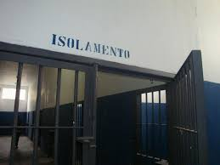
ATIVIDADES ESTRATÉGICAS PARA O CONTROLE DA TUBERCULOSE NO SISTEMA PRISIONAL
MEDIDAS PARA REDUZIR A TRANSMISSÃO DA TUBERCULOSE
Não está indicado o isolamento do paciente com diagnóstico de TB que estiver recluso na cela, uma vez que os contatos já foram expostos ao risco de infecção e o contágio tende a diminuir rapidamente nas duas primeiras semanas de tratamento.
Fonte: Manual de Recomendações para o Controle da Tuberculose no Brasil, 2019

Slide 16
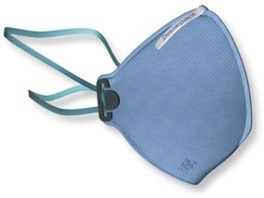
ATIVIDADES ESTRATÉGICAS PARA O CONTROLE DA TUBERCULOSE NO SISTEMA PRISIONAL
MEDIDAS PARA REDUZIR A TRANSMISSÃO DA TUBERCULOSE
Uso de Máscaras:
PPL: o uso da máscara cirúrgica está indicado quando a PPL estiver recebendo visitas, em consulta ou em transporte para atendimento externo, enquanto estiver transmitindo a doença.
Profissional: deverá utilizar a máscara PFF2 ou N95 quando estiver transportando a pessoa com TB (ainda bacilífera) para atendimento externo ou em consulta no ambulatório da própria unidade.
Fonte: Manual de Recomendações para o Controle da Tuberculose no Brasil, 2019

Slide 17
ATIVIDADES ESTRATÉGICAS PARA O CONTROLE DA TUBERCULOSE NO SISTEMA PRISIONAL
MEDIDAS PARA REDUZIR A TRANSMISSÃO DA TUBERCULOSE
IMPORTANTE:
O uso de máscaras no atendimento do SR e pacientes com TB deve ser feito de forma criteriosa.
As medidas administrativas (exemplo: diminuir a demora no atendimento e na identificação do SR) e de controle ambiental (exemplo: designar local adequado para coleta de escarro) são as medidas de maior impacto no controle da infecção.
Fonte: Manual de Recomendações para o Controle da Tuberculose no Brasil, 2019

Slide 18
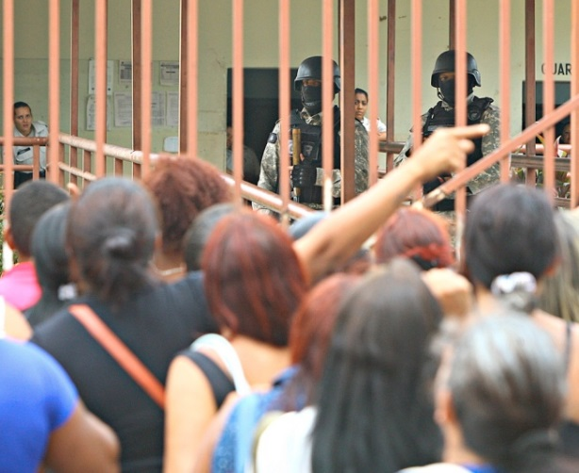
ATIVIDADES ESTRATÉGICAS PARA O CONTROLE DA TUBERCULOSE NO SISTEMA PRISIONAL
MEDIDAS PARA REDUZIR A TRANSMISSÃO DA TUBERCULOSE
Os familiares das PPL com TB ativa devem ser orientados a procurar a unidade básica de saúde mais próxima de sua residência, para avaliação e realização dos exames necessários, se estabelecidos critérios de contatos.
Fonte: Manual de Recomendações para o Controle da Tuberculose no Brasil, 2019

Slide 19
ATIVIDADES ESTRATÉGICAS PARA O CONTROLE DA TUBERCULOSE NO SISTEMA PRISIONAL
DETECÇÃO DE TUBERCULOSE ENTRE PROFISSIONAIS DO SISTEMA PRISIONAL
Exames admissionais e periódicos devem ser realizados em todos os profissionais que atuam junto às PPL.
- A avaliação deve incluir radiografia de tórax e teste tuberculínico anuais em caso de não reatividade ao teste inicial/atual;
- Profissionais com sintomas sugestivos de tuberculose devem realizar exames de diagnóstico.
Fonte: Manual de Recomendações para o Controle da Tuberculose no Brasil, 2019

Slide 20
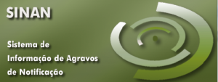
ATIVIDADES ESTRATÉGICAS PARA O CONTROLE DA TUBERCULOSE NO SISTEMA PRISIONAL
VIGILÂNCIA EPIDEMIOLÓGICA, MONITORAMENTO E AVALIAÇÃO
Todos os casos de TB identificados devem ser notificados – Ficha do Sistema Nacional de Agravos de Notificação (Sinan), mencionando a origem prisional do caso;
Deve ser organizado o fluxo dos boletins de acompanhamento do Sinan para envio aos municípios.
Fonte: Manual de Recomendações para o Controle da Tuberculose no Brasil, 2019

Slide 21
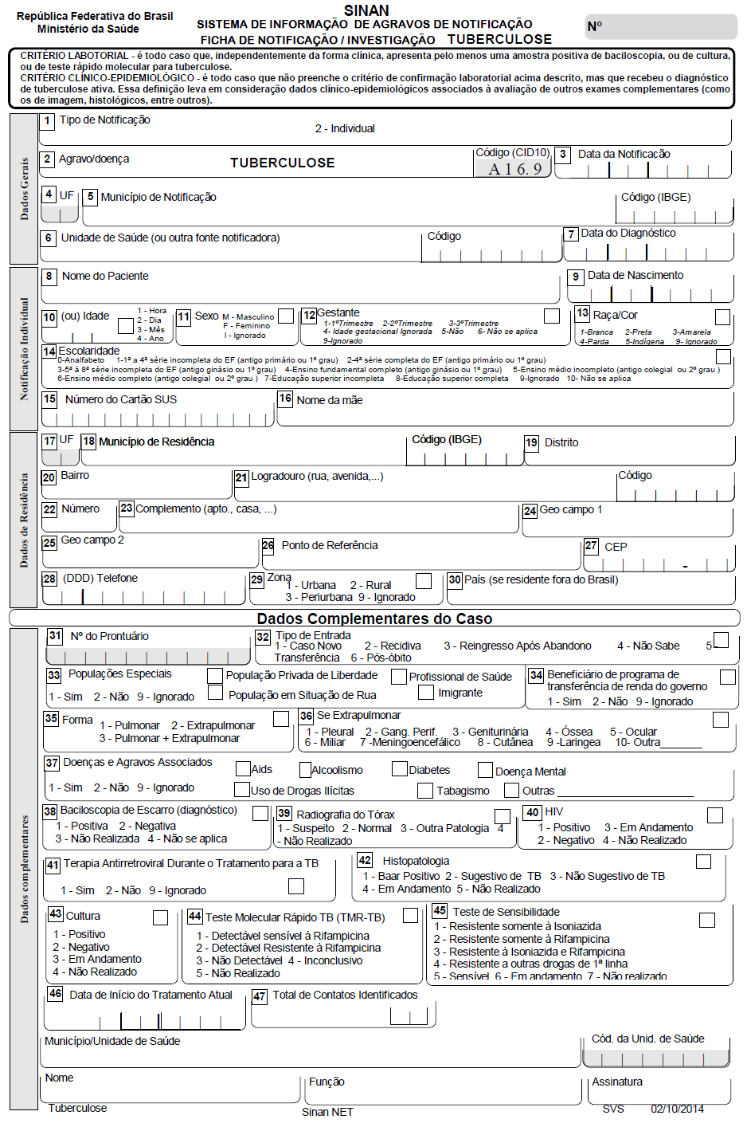

Ficha de notificação de Tuberculose/MS
Se for PPL, é necessário informar no campo 33 da ficha.

Slide 22

Obrigada!
Coordenação de Controle da Tuberculose, Tracoma e Hanseníase
DVCC/SVE/SUBVS/SES-MG
tuberculose@saude.mg.gov.br
maira.veloso@saude.mg.gov.br
(31) 3916-0336

